Slide 1
“DISEÑO E IMPLEMENTACIÓN DEL SISTEMA DE MONITOREO, SUPERVISIÓN Y CONTROL AUTOMÁTICO DEL PROCESO DE DESTILACIÓN DE AGUA EN EL ÁREA DE INYECTABLES DE LIFE C.A.”
DEPARTAMENTO DE INGENIERÍA ELECTRÓNICA
AUTOMATIZACIÓN Y CONTROL
PROYECTO DE GRADO PARA LA OBTENCIÓN
DEL TÍTULO EN INGENIERÍA
Autores:
Alan D. Cuenca S.
Milton S. León E.

Slide 2
INGENIERÍA ELECTRÓNICA EN
AUTOMATIZACIÓN Y CONTROL
INTRODUCCIÓN
La destilación es una de las técnicas de separación más importantes en la industria química y farmacéutica. Puede definirse como una técnica para separar sustancias mezcladas en el estado liquido, considerando la diferencia entre sus puntos de ebullición.
EVAPORACIÓN
CONDENSACIÓN
RECOLECCIÓN DE FRACCIONES
AGUA DESTILADA

Slide 3
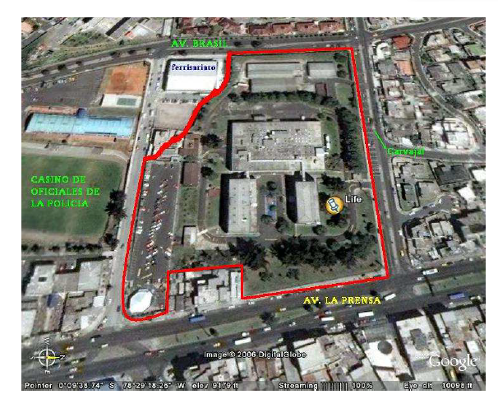
INGENIERÍA ELECTRÓNICA EN
AUTOMATIZACIÓN Y CONTROL
LABORATORIOS INDUSTRIALES FARMACÉUTICOS ECUATORIANOS
Fundada en 1940
Elaboración de productos farmacéuticos, químicos y biológicos .
Se enfoca en tres grupos principales de negocio: Salud Humana, Salud Animal y Consumo Masivo.
ÁREAS DE PRODUCCIÓN
Sección Inyectables
Sección Galénicos
Sección de Penicilinas
Sección de Empaque
Sección de Producción Biológica
Sección Agrovet

Slide 4
INGENIERÍA ELECTRÓNICA EN
AUTOMATIZACIÓN Y CONTROL
JUSTIFICACIÓN E IMPORTANCIA
SISTEMA DE MONITOREO, SUPERVISIÓN Y CONTROL
Planificación de mantenimiento
Análisis de producción y rendimiento
Garantizar el cumplimiento de la producción AGUA DESTILADA DE TIPO INYECTABLE
Resultados óptimos y precisos.

Slide 5
INGENIERÍA ELECTRÓNICA EN
AUTOMATIZACIÓN Y CONTROL
OBJETIVO GENERAL
diseñar e implementar un sistema de monitoreo, supervisión y control automático del proceso de destilación de agua en el área de Inyectables de gran volumen de los Laboratorios Industriales Farmacéuticos del Ecuador LIFE C.A.

Slide 6
INGENIERÍA ELECTRÓNICA EN
AUTOMATIZACIÓN Y CONTROL
ETAPAS DEL PROYECTO
FASE 1:
FASE 2:
Fase 3:
FASE 4:
Fase 5:
Reconocimiento del proceso y adquisición de las señales.
Selección y diseño de hardware
Diseño de software
Cableado y Montaje de los equipos.
Realización de pruebas y resultados

Slide 7
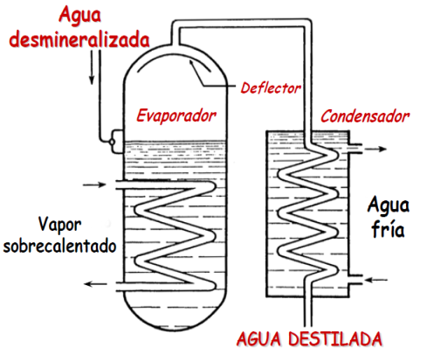
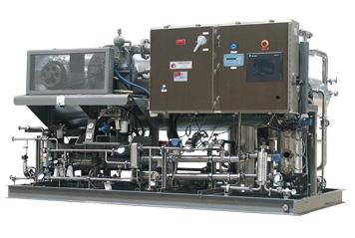
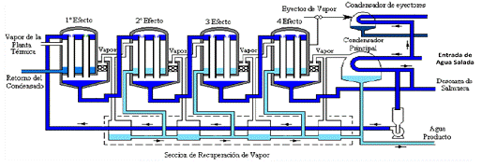
INGENIERÍA ELECTRÓNICA EN
AUTOMATIZACIÓN Y CONTROL
DESTILACIÓN DE AGUA
La Destilación es un proceso de purificación del agua por cambio de fases. El agua se evapora desprendiéndose de la mayoría de los contaminantes. El vapor producido es condensado. Algunos contaminantes de bajo peso molecular pueden ser arrastrados por el vapor de agua. Básicamente se usan tres tipos de destiladores :

Slide 8
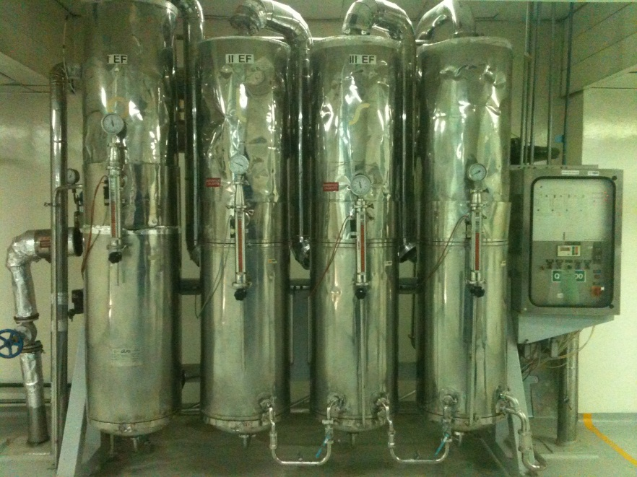
INGENIERÍA ELECTRÓNICA EN
AUTOMATIZACIÓN Y CONTROL
DESTILADOR DE AGUA OLSA QV-2000
Dimensiones: | 3,5 m x 1,2 m x 3 m
Alimentación eléctrica: | 220 V 60 Hz 3 Ph (Max. variación +/- 5%)
Suministro de aire comprimido: | 5-6 Bar lubricado y filtrado
Suministro de agua desmineralizada: | 2115 lt/h 20ºC 0,5 Bar
Suministro de agua de refrigeración: | , 3 Bar. 24,5 ºC (la temperatura del agua depende de la temperatura deseada del agua destilada)
Suministro de vapor (primer efecto): | Máx. 8 Bar 630 Kg/h, 1.1/2"(vapor seco de agua limpia)

Slide 9
INGENIERÍA ELECTRÓNICA EN
AUTOMATIZACIÓN Y CONTROL
PROCESO DE DESTILACIÓN DE AGUA
SUMINISTRO AGUA PURIFICADA
EVAPORACION
CONDENSACION
SALIDA DE AGUA DESTILADA
SUMINISTRO DE VAPOR DE AGUA

Slide 10
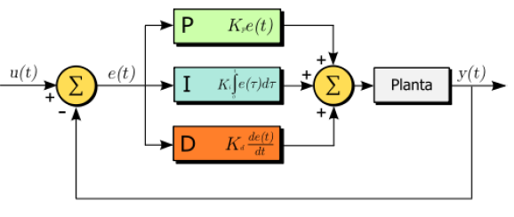
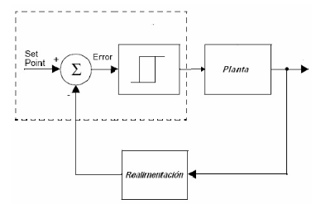
INGENIERÍA ELECTRÓNICA EN
AUTOMATIZACIÓN Y CONTROL
FUNDAMENTOS Y CONCEPTOS BÁSICOS
Controladores para Sistemas Retroalimentados
PID: Los miembros de la familia de controladores PID, incluyen tres acciones: proporcional (P), integral (I) y derivativa (D). Estos controladores son los denominados P, I, PI, PD y PID.
CONTROL ON/OFF: Es la regulación más simple y económica, se utiliza en aplicaciones que puedan admitir una oscilación continua entre dos límites, pero sería necesario que la evolución del proceso sea lento.

Slide 11
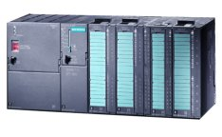
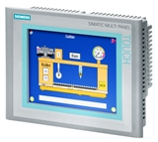
INGENIERÍA ELECTRÓNICA EN
AUTOMATIZACIÓN Y CONTROL
FUNDAMENTOS Y CONCEPTOS BÁSICOS
PLC
Dispositivo electrónico apto para el control de una máquina o proceso, utilizando la información recibida de sus módulos de entrada digital o análogo; esta información es procesada internamente por el programa cargado en la memoria del PLC y envía a los módulos de salida los resultados a los actuadores del proceso.
Pantalla Táctil
Dispositivo electrónico que se utiliza como panel de operador, para el manejo y la monitorización de máquinas y procesos a través de una Interfaz Humano-Máquina (HMI).
Industrial Ethernet
Es un estándar de transmisión de datos. Industrial Ethernet es una red estándar basada en la norma IEEE802.3 especialmente diseñada para la industria: equipos robustos e instalaciones inmunes al ruido. Diseñada para trabajar a nivel de célula, pero con una enorme potencialidad para entrar al nivel de los buses de campo utilizando protocolos normalizados como ISO y TCP/IP.

Slide 12
INGENIERÍA ELECTRÓNICA EN
AUTOMATIZACIÓN Y CONTROL
FUNDAMENTOS Y CONCEPTOS BÁSICOS
Software PC Access
Cumple con la función de trabajar como un Servidor OPC para los PLC de Siemens el mismo que provee una conectividad robusta a través de Ethernet con la familia de PLCs S7 (S7-200, S7-300, S7-400 y S7 1200 Series), accediendo fácilmente y de inmediato a los datos del PLC de Siemens S7. Este software permite de manera sencilla acceder a los datos del PLC desde Excel.
Base de Datos
Conjunto de datos organizados que comparten alguna relación para su uso posterior en formato digital.
SQL
Es un lenguaje para bases de datos que permite especificar diversos tipos de operaciones, formado por comandos, cláusulas, operadores y funciones de agregado.

Slide 13
INGENIERÍA ELECTRÓNICA EN
AUTOMATIZACIÓN Y CONTROL
DIAGRAMA DE INSTRUMENTACIÓN P&ID

Slide 14
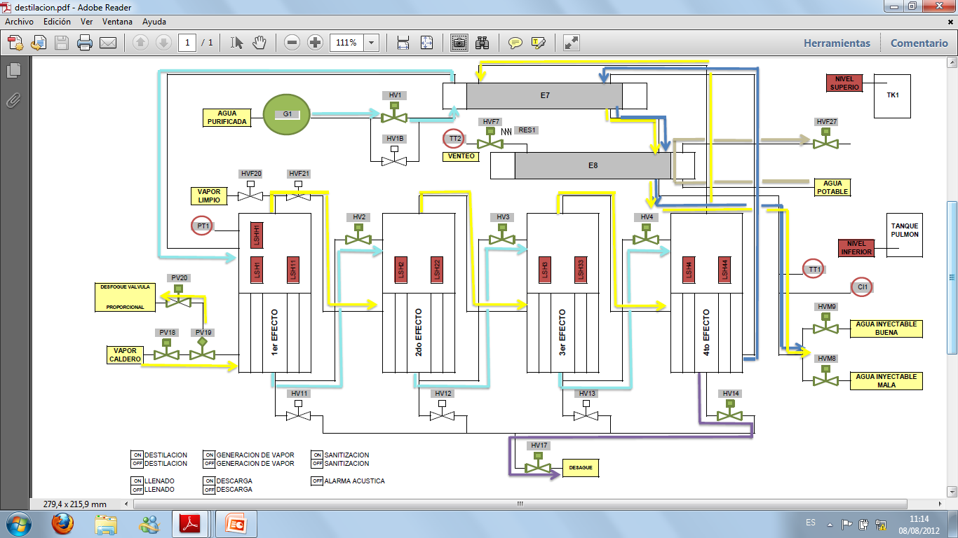
DIAGRAMA EXPLICATIVO
DESTILACIÓN
INGENIERÍA ELECTRÓNICA EN
AUTOMATIZACIÓN Y CONTROL

Slide 15
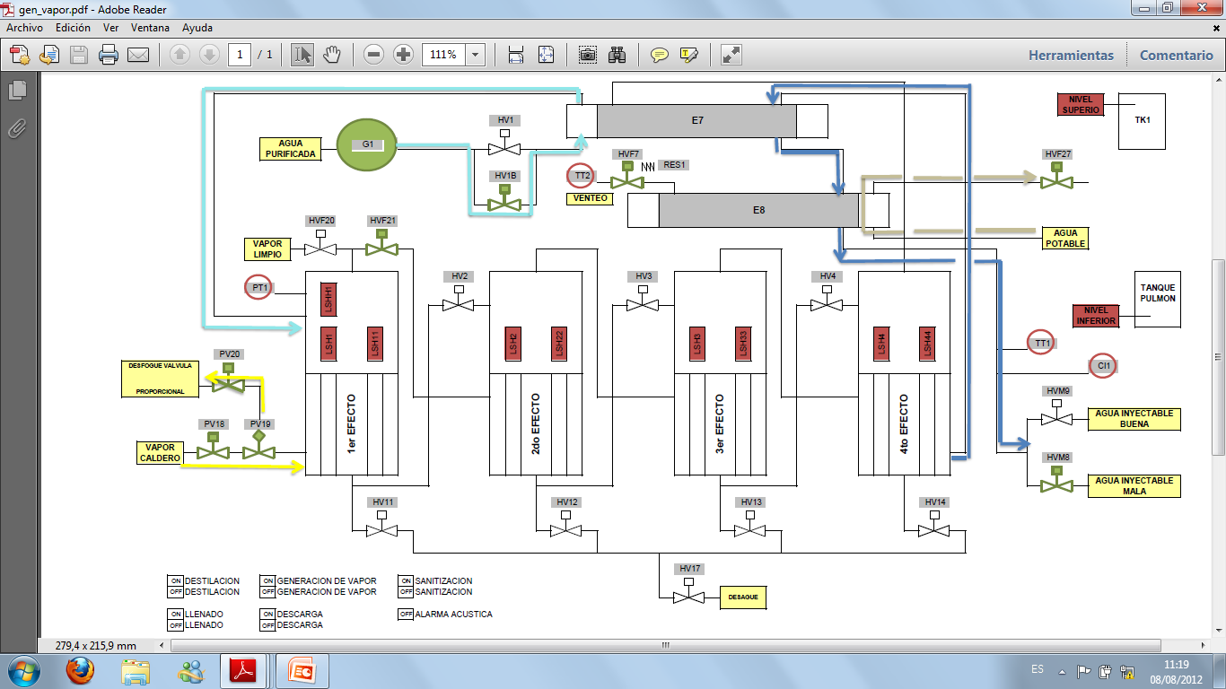
DIAGRAMA EXPLICATIVO
GENERACIÓN DE VAPOR
INGENIERÍA ELECTRÓNICA EN
AUTOMATIZACIÓN Y CONTROL

Slide 16
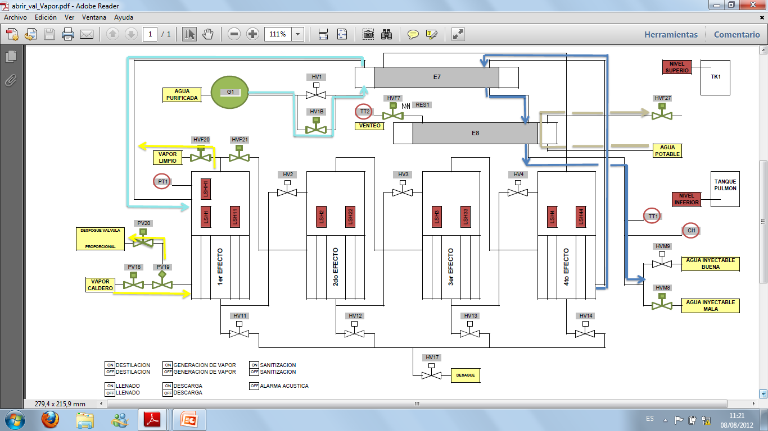
DIAGRAMA EXPLICATIVO
ABRIR VÁLVULA DE VAPOR
INGENIERÍA ELECTRÓNICA EN
AUTOMATIZACIÓN Y CONTROL

Slide 17
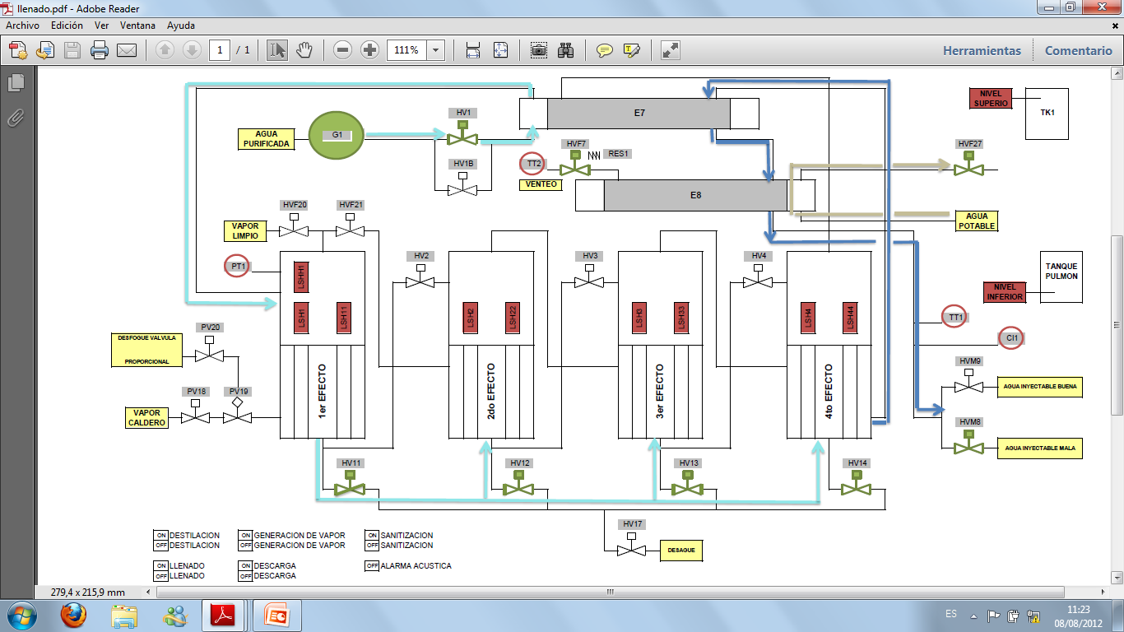
DIAGRAMA EXPLICATIVO
LLENADO
INGENIERÍA ELECTRÓNICA EN
AUTOMATIZACIÓN Y CONTROL

Slide 18
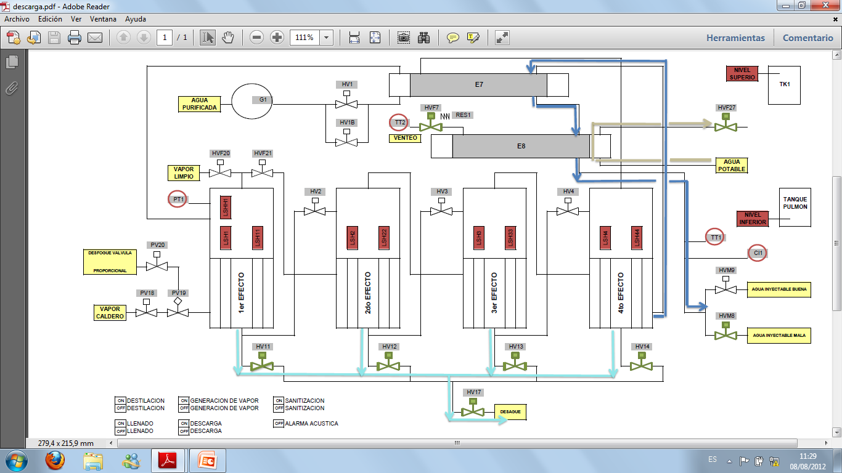
DIAGRAMA EXPLICATIVO
DESCARGA
INGENIERÍA ELECTRÓNICA EN
AUTOMATIZACIÓN Y CONTROL

Slide 19
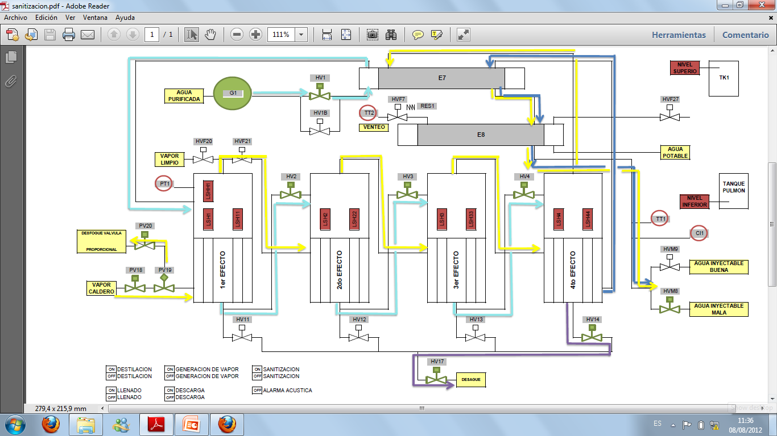
DIAGRAMA EXPLICATIVO
SANITIZACIÓN
INGENIERÍA ELECTRÓNICA EN
AUTOMATIZACIÓN Y CONTROL

Slide 20
INGENIERÍA ELECTRÓNICA EN
AUTOMATIZACIÓN Y CONTROL
ENTRADAS Y SALIDAS

Slide 21
INGENIERÍA ELECTRÓNICA EN
AUTOMATIZACIÓN Y CONTROL
ENTRADAS Y SALIDAS

Slide 22
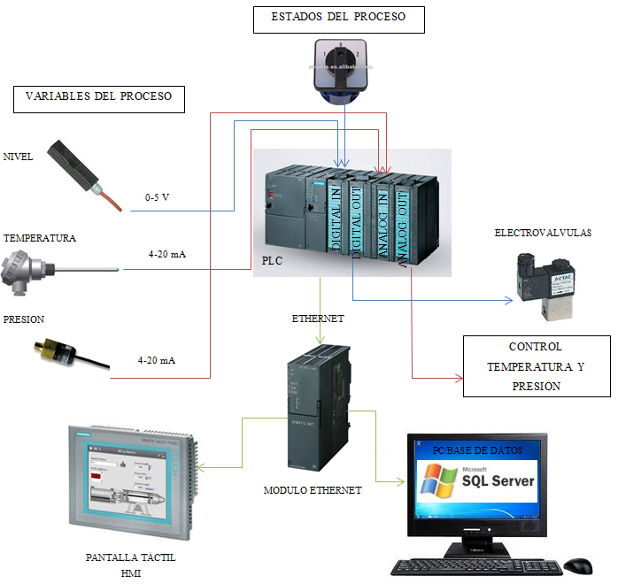
INGENIERÍA ELECTRÓNICA EN
AUTOMATIZACIÓN Y CONTROL
DIAGRAMA GENERAL DEL SISTEMA

Slide 23
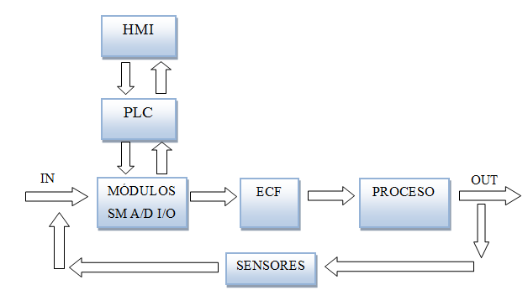
INGENIERÍA ELECTRÓNICA EN
AUTOMATIZACIÓN Y CONTROL
DIAGRAMA DE BLOQUES DEL HARDWARE

Slide 24
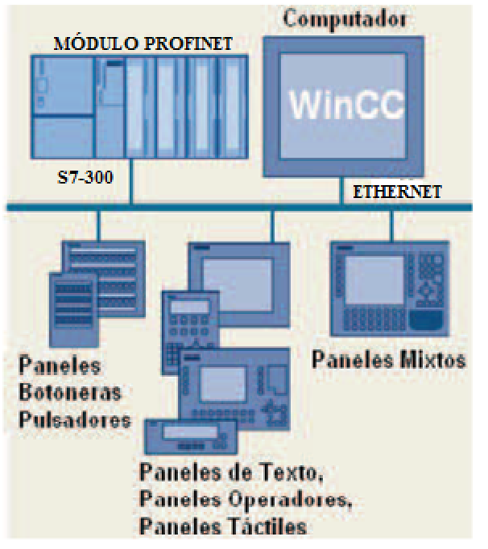
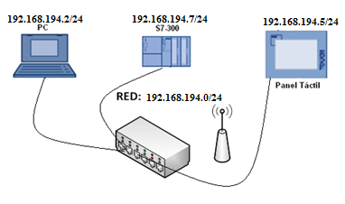
INGENIERÍA ELECTRÓNICA EN
AUTOMATIZACIÓN Y CONTROL
DIAGRAMA DE COMUNICACIÓN
INDUSTRIAL ETHERNET

Slide 25
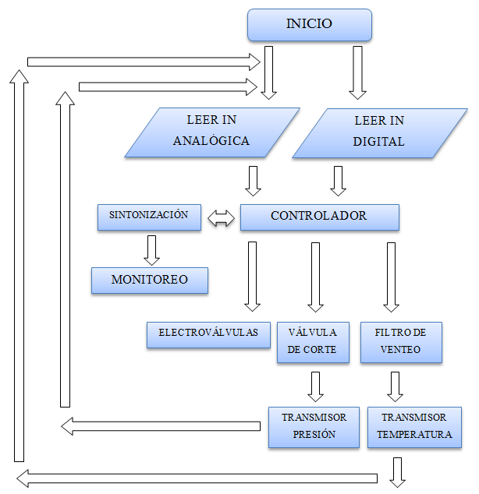
INGENIERÍA ELECTRÓNICA EN
AUTOMATIZACIÓN Y CONTROL
DISEÑO DEL SOFTWARE

Slide 26
INGENIERÍA ELECTRÓNICA EN
AUTOMATIZACIÓN Y CONTROL
DISEÑO DEL SOFTWARE
HMI
PLC

Slide 27
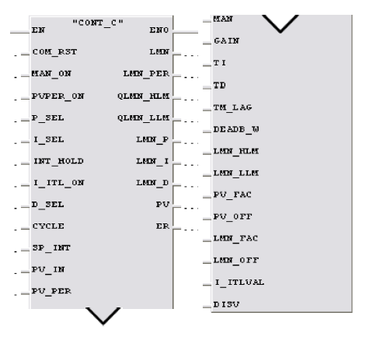
INGENIERÍA ELECTRÓNICA EN
AUTOMATIZACIÓN Y CONTROL
SIMATIC STEP 7
Software de programación de los PLCs Simatic S7-300 y 400
Instalación y configuración sencilla
Herramientas de programación muy comprensibles
Fácil corrección de errores
Configuración de bloques PID (CONT_C)

Slide 28
INGENIERÍA ELECTRÓNICA EN
AUTOMATIZACIÓN Y CONTROL
WINCC FLEXIBLE ADVANCED 2008
Visualización, monitoreo y control de procesos industriales
Se compone de WinCC flexible Engineering System y de WinCC flexible Runtime
Engineering System Software que permite realizar todas las tareas de configuración necesarias.
WinCC flexible Runtime es el software para visualizar procesos.
El Windows Control Center (WinCC) entorno de desarrollo de Siemens

Slide 29
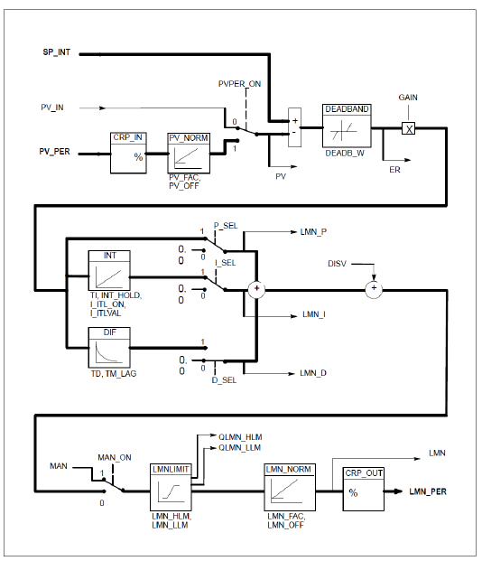
INGENIERÍA ELECTRÓNICA EN
AUTOMATIZACIÓN Y CONTROL
Regulación del controlador PID

Slide 30
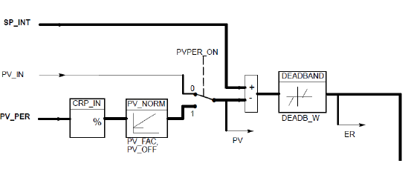
INGENIERÍA ELECTRÓNICA EN
AUTOMATIZACIÓN Y CONTROL
Regulación del controlador PID
Parámetro | Tipo de datos | Descripción
SP_INT | REAL | INTERNAL SETPOINT / Consigna interna.
PVPER_ON | BOOL | PROCESS VARIABLE PERIPHERY ON / Conectar valor real de periferia.
PV_PER | WORD | PROCESS VARIABLE PERIPHERY / Valor real de periferia.
CPR_IN | Función | Transforma los valores enteros de PV_PER a valores reales
PV_NORM | Función | Normaliza los porcentajes de los valores proporcionados por el sensor, adecuando los parámetros PV_FAC y PV_OFF
PV_FAC | REAL | PROCESS VARIABLE FACTOR / Factor de valor real. La entrada ”Factor de valor real” se multiplica por el valor real (salida CPR_IN).
PV_OFF | REAL | PROCESS VARIABLE OFFSET / Offset del valor real. La entrada ”Offset del valor real” se suma con el valor real (salida CPR_IN).

Slide 31
INGENIERÍA ELECTRÓNICA EN
AUTOMATIZACIÓN Y CONTROL
Regulación del controlador PID
Parámetro | Tipo de datos | Descripción
PV_INT | REAL | PROCESS VARIABLE IN / Entrada de valor real
DEADB_W | REAL | DEAD BAND WIDTH / Ancho de zona muerta
ER | REAL | ERROR SIGNAL / Error de regulación

Slide 32
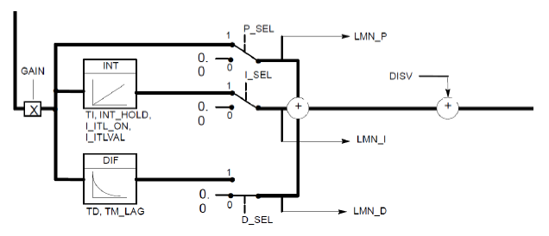
INGENIERÍA ELECTRÓNICA EN
AUTOMATIZACIÓN Y CONTROL
Regulación del controlador PID
Parámetro | Tipo de datos | Descripción
GAIN | REAL | PROPORTIONAL GAIN / Ganancia Proporcional.
INT | Función | Da la salida del regulador correspondiente al efecto integral, según los parámetros :Ti, IN_HOLD, I_ITL_ON, I_ITLVAL.
TI | TIME | TIEMPO DE ACCION INTEGRAL/determina el comportamiento temporal del Integrador
IN_HOLD | BOOL | INTEGRAL ACTION HOLD/ congelar acción I.
I_ITL_ON | BOOL | INITIALIZATION OF THE INTEGRAL ACTION/ inicializa la acción I.
I_ITLVAL | REAL | INITIALIZATION VALUE OF THE INTEGRAL ACTION/ valor de inicialización de la acción integral I.
TD | TIME | DERIVATE TIME/ tiempo de diferenciación (acción derivativa)

Slide 33
INGENIERÍA ELECTRÓNICA EN
AUTOMATIZACIÓN Y CONTROL
Regulación del controlador PID
Parámetro | Tipo de datos | Descripción
TM_LAG | TIME | TIME LAG OF THE DERIVATIVE ACTION/ tiempo de retardo de la acción D.
P_SEL, I_SEL y D_SEL | BOOL | Conectar acciones: proporcional (P), integral (I) y Derivativa (D).
LMN_P, LMN_I y LMN_D | REAL | Salidas de las tres acciones del regulador.
DISV | REAL | DISTURBANCE VARIABLE/ magnitud perturbadora.

Slide 34
INGENIERÍA ELECTRÓNICA EN
AUTOMATIZACIÓN Y CONTROL
Regulación del controlador PID
Parámetro | Tipo de datos | Descripción
MAN | REAL | MANUAL VALUE/ sirve par establecer un valor manual.
MAN_ON | BOOL | MANUAL VALUE ON/ conectar modo manual.
LMN_HLM, LMN_LLM | REAL | Limites superior e inferior de la salida del regulador.
QLMN_HLMQLMN_LLM | BOOL | Muestran que los limites superior e inferior han sido alcanzados.
LMN_NORM | Función | Normaliza la salida originada por el regulador y convertirlo en porcentajes
LMN_FAC | REAL | MANIPULATED VALUE FACTOR / se multiplica por el valor manipulado.

Slide 35
INGENIERÍA ELECTRÓNICA EN
AUTOMATIZACIÓN Y CONTROL
Regulación del controlador PID
Parámetro | Tipo de datos | Descripción
LMN_OFF | REAL | MANIPULATED VALUE OFFSET/ se suma al valor manipulado.
LMN | REAL | MANIPULATED VALUE/ salida del valor manipulado (escalada).
CPR_OUT | Función | Convierte automáticamente el valor real de la salida en un número entero y este resultado lo asigna al parámetro LMN_PER
LMN_PER | WORD | MANIPULATED VALUE PERIPHERY/ valor manipulado de la periferia (valor en unidades crudas).

Slide 36
INGENIERÍA ELECTRÓNICA EN
AUTOMATIZACIÓN Y CONTROL
BLOQUE DE CONTROL PID

Slide 37
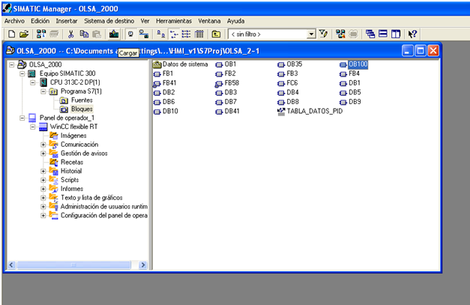
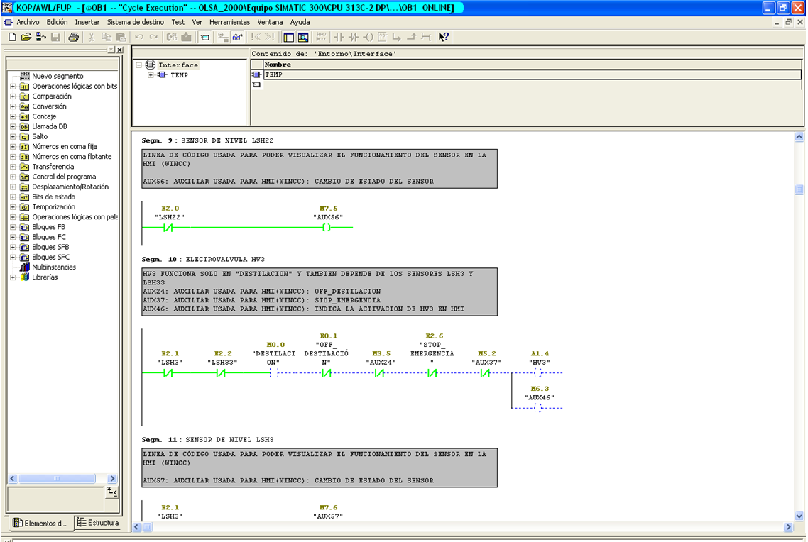
INGENIERÍA ELECTRÓNICA EN
AUTOMATIZACIÓN Y CONTROL
ProgramA DE CONTROL DEL PLC

Slide 38
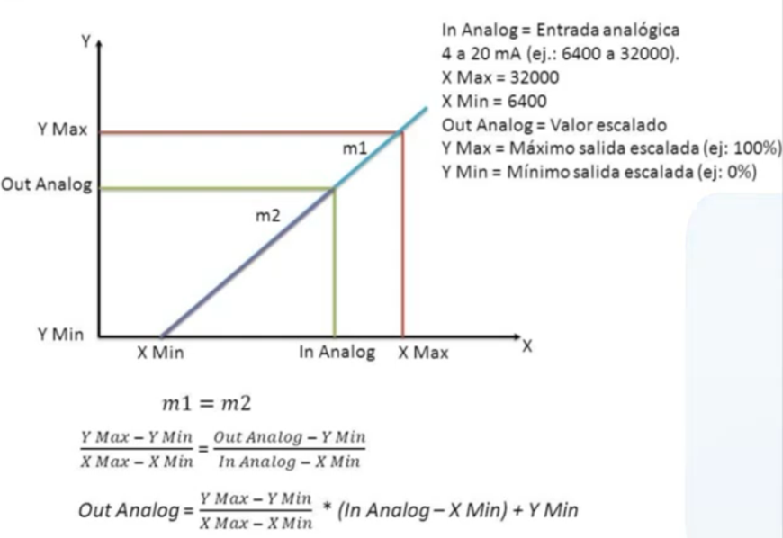
INGENIERÍA ELECTRÓNICA EN
AUTOMATIZACIÓN Y CONTROL
ProgramA DE CONTROL DEL PLC
Sensor | Lectura en mA | Lectura en unidades crudas | Lectura en unidades de Ingeniería
PT100 | 7.9 | 3966 | 20ºC
PT100 | 16 | 7945 | 37.8ºC
Presión PT1 | 6.5 | 5460 | 1.52 Bares
Presión PT1 | 13.4 | 12567 | 3.47 Bares

Slide 39
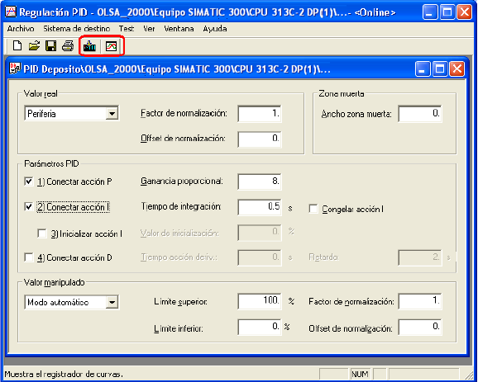
INGENIERÍA ELECTRÓNICA EN
AUTOMATIZACIÓN Y CONTROL
BLOQUE DB41_PID

Slide 40
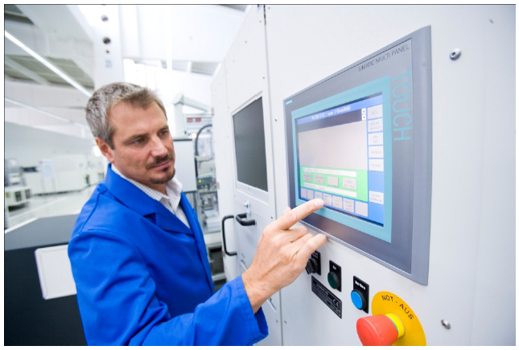
INGENIERÍA ELECTRÓNICA EN
AUTOMATIZACIÓN Y CONTROL
INTERFAZ HUMANO MÁQUINA (HMI)
Representar procesos
Controlar procesos
Emitir avisos
Archivar valores de proceso y avisos
Documentar valores de proceso y avisos
Un sistema HMI se encarga de:

Slide 41
INGENIERÍA ELECTRÓNICA EN
AUTOMATIZACIÓN Y CONTROL
DIAGRAMA DE FLUJO DE HMI

Slide 42
INGENIERÍA ELECTRÓNICA EN
AUTOMATIZACIÓN Y CONTROL
Sistema de monitoreo y supervisión (HMI)
INICIO
MENÚ PRINCIPAL
CONTROL DE PRESIÓN
PANEL DE CONTROL
CONTROL TEMP.FILTRO DE VENTEO
PROCESO
MONITOREO TEMP.AGUA DESTILADA
MODOS DE CONTROL
ALARMAS
CONFIGURACION DE PÁMETROS
HISTÓRICOS

Slide 43
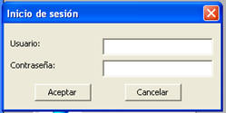
INGENIERÍA ELECTRÓNICA EN
AUTOMATIZACIÓN Y CONTROL
PANTALLA INICIO

Slide 44
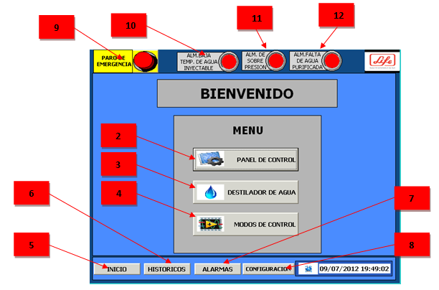
INGENIERÍA ELECTRÓNICA EN
AUTOMATIZACIÓN Y CONTROL
PANTALLA DEL MENÚ PRINCIPAL

Slide 45
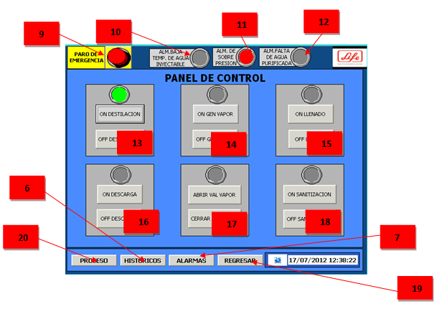
INGENIERÍA ELECTRÓNICA EN
AUTOMATIZACIÓN Y CONTROL
PANTALLA PANEL DE CONTROL

Slide 46
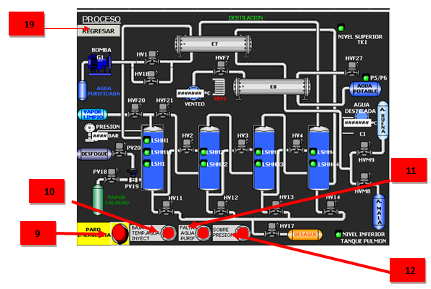
INGENIERÍA ELECTRÓNICA EN
AUTOMATIZACIÓN Y CONTROL
PANTALLA PROCESO

Slide 47
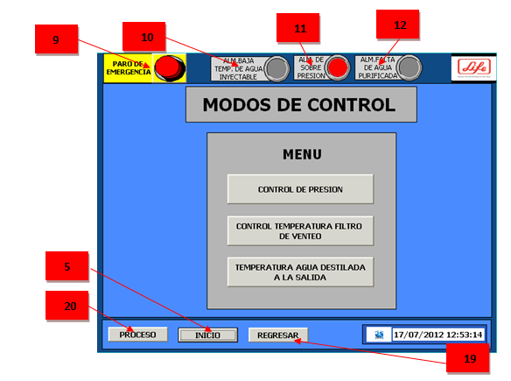
INGENIERÍA ELECTRÓNICA EN
AUTOMATIZACIÓN Y CONTROL
PANTALLA MODOS DE CONTROL

Slide 48
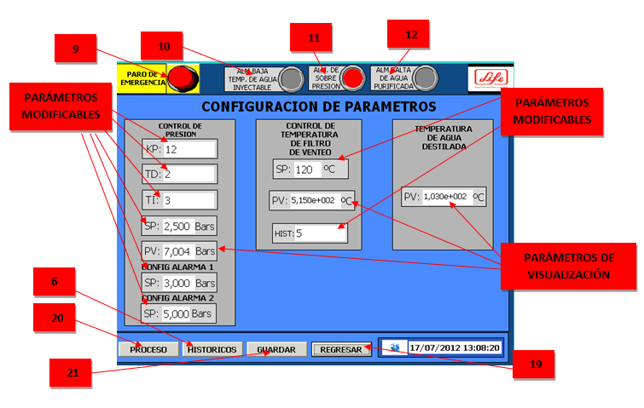
INGENIERÍA ELECTRÓNICA EN
AUTOMATIZACIÓN Y CONTROL
PANTALLA CONFIGURACIÓN DE PARÁMETROS

Slide 49
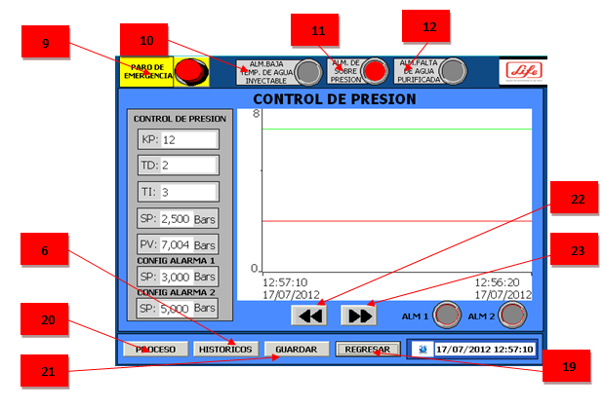
INGENIERÍA ELECTRÓNICA EN
AUTOMATIZACIÓN Y CONTROL
PANTALLA CONTROL DE PRESIÓN

Slide 50
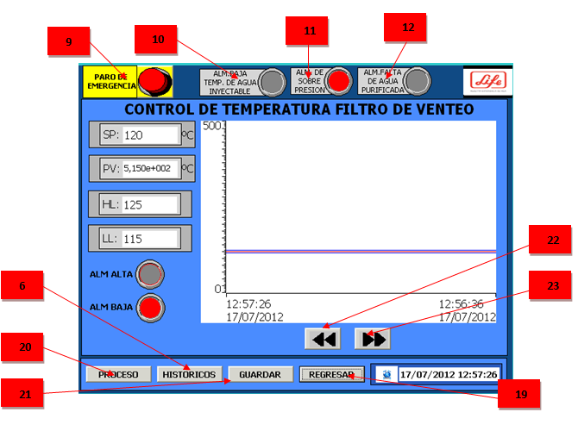
INGENIERÍA ELECTRÓNICA EN
AUTOMATIZACIÓN Y CONTROL
PANTALLA CONTROL TEMP. FILTRO DE VENTEO

Slide 51
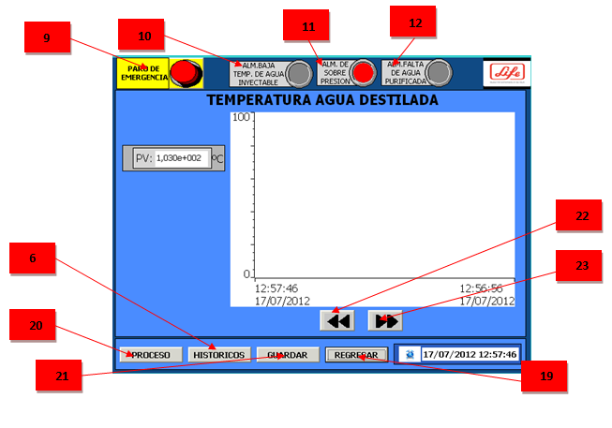
INGENIERÍA ELECTRÓNICA EN
AUTOMATIZACIÓN Y CONTROL
PANTALLA MONITOREO TEMP. AGUA DESTILADA

Slide 52
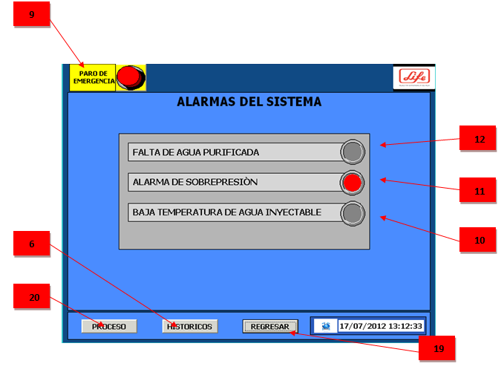
INGENIERÍA ELECTRÓNICA EN
AUTOMATIZACIÓN Y CONTROL
PANTALLA ALARMAS

Slide 53
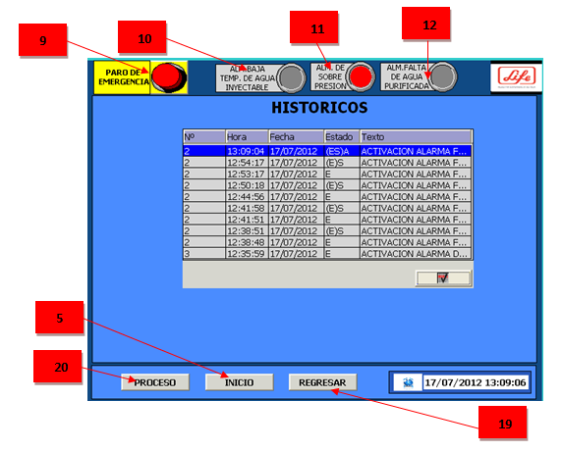
INGENIERÍA ELECTRÓNICA EN
AUTOMATIZACIÓN Y CONTROL
PANTALLA HISTÓRICOS

Slide 54
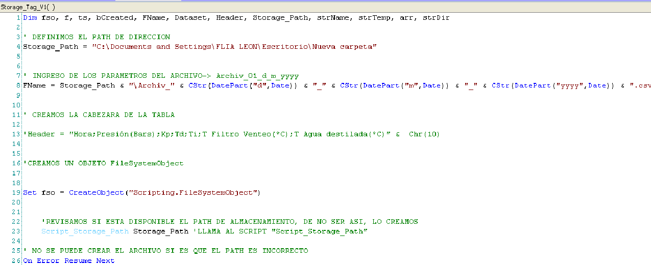
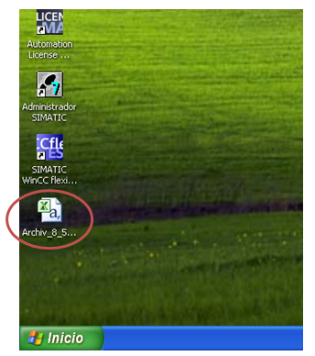
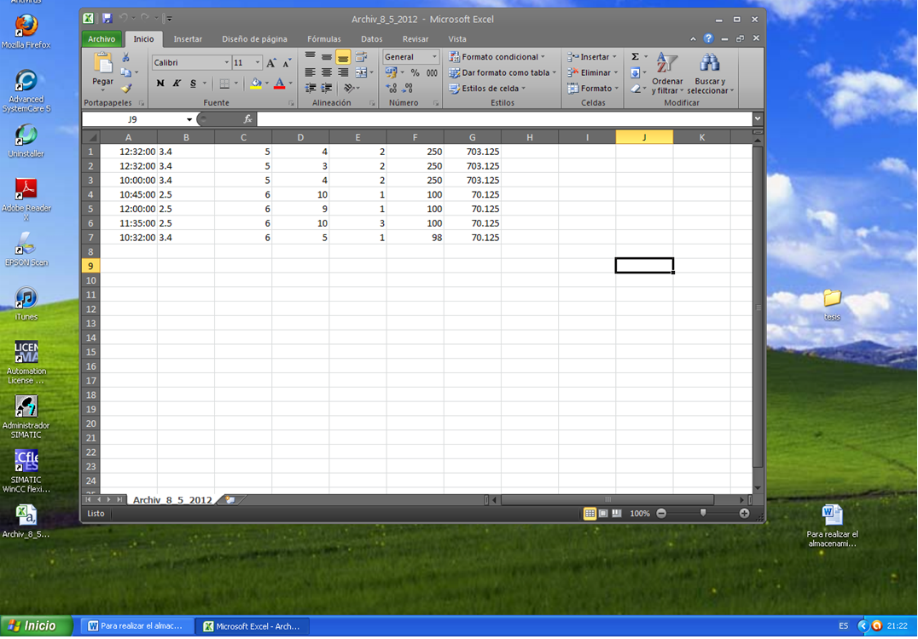
INGENIERÍA ELECTRÓNICA EN
AUTOMATIZACIÓN Y CONTROL
GENERACIÓN DE REPORTES EN MICROSOFT EXCEL

Slide 55
INGENIERÍA ELECTRÓNICA EN
AUTOMATIZACIÓN Y CONTROL
BASE DE DATOS
Columna | Tipo de dato | Descripción
HORA | DATETIME | Contiene la fecha en la cual se registra el dato de producción
PRESIÓN | DECIMAL | Contiene el valor de la presión del proceso
Kp | DECIMAL | Contiene el valor de la ganancia proporcional del controlador PID
Td | DECIMAL | Contiene el valor del tiempo derivativo del controlador PID
Ti | DECIMAL | Contiene el valor del tiempo integral del controlador PID
Temp. Filtro Venteo | DECIMAL | Contiene el valor de la temperatura del filtro de venteo
Temp. Agua Destilada | DECIMAL | Contiene el valor de la temperatura del agua destilada a la salida

Slide 56
INGENIERÍA ELECTRÓNICA EN
AUTOMATIZACIÓN Y CONTROL
BASE DE DATOS

Slide 57
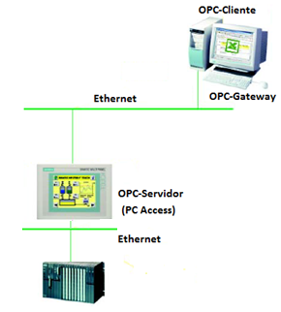
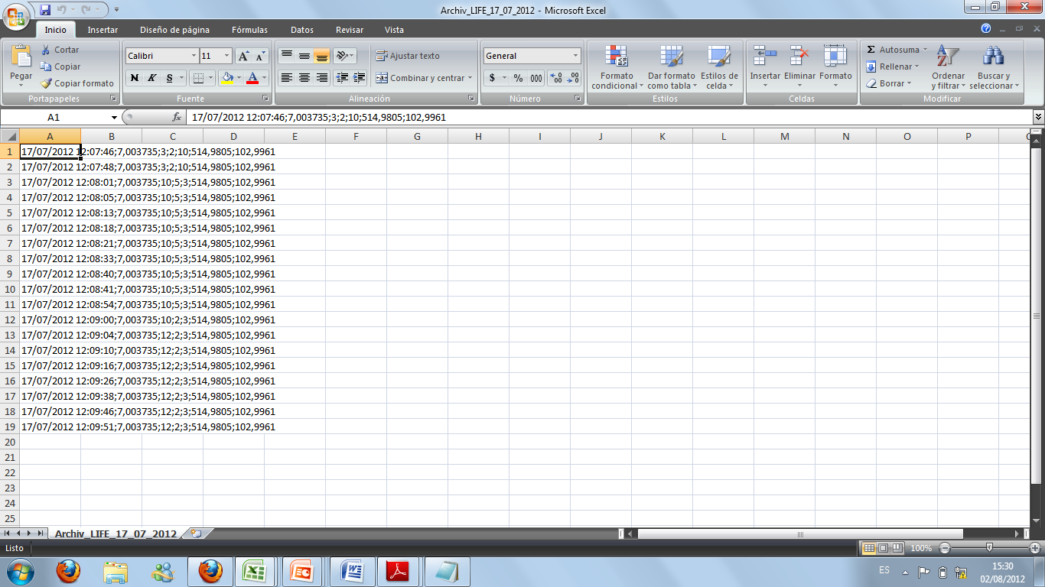
INGENIERÍA ELECTRÓNICA EN
AUTOMATIZACIÓN Y CONTROL
CAPTURA DE DATOS OPERACIONALES VÍA PC ACCESS

Slide 58
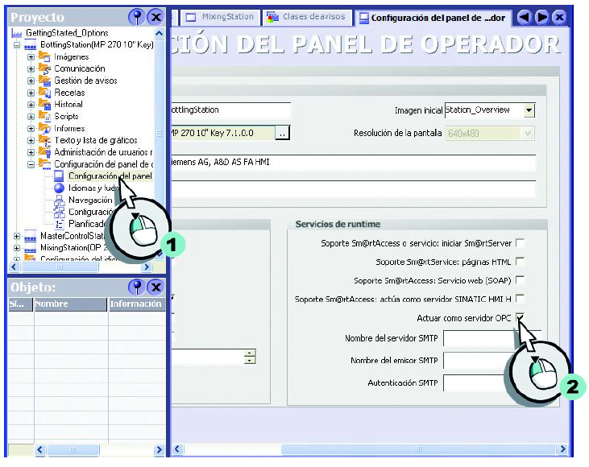
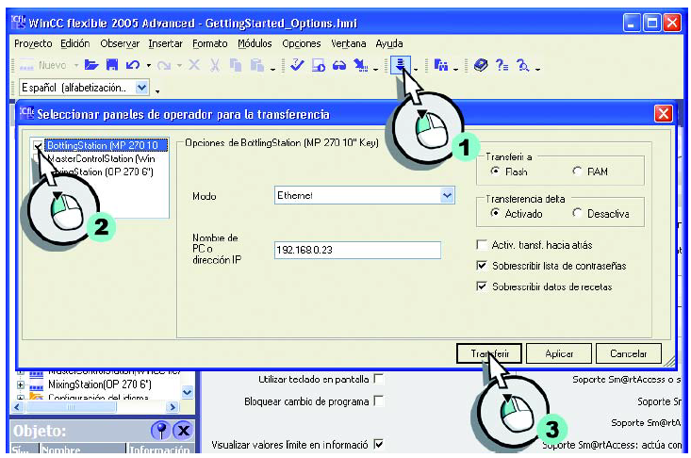
INGENIERÍA ELECTRÓNICA EN
AUTOMATIZACIÓN Y CONTROL
Configuración del panel de operador como servidor OPC

Slide 59
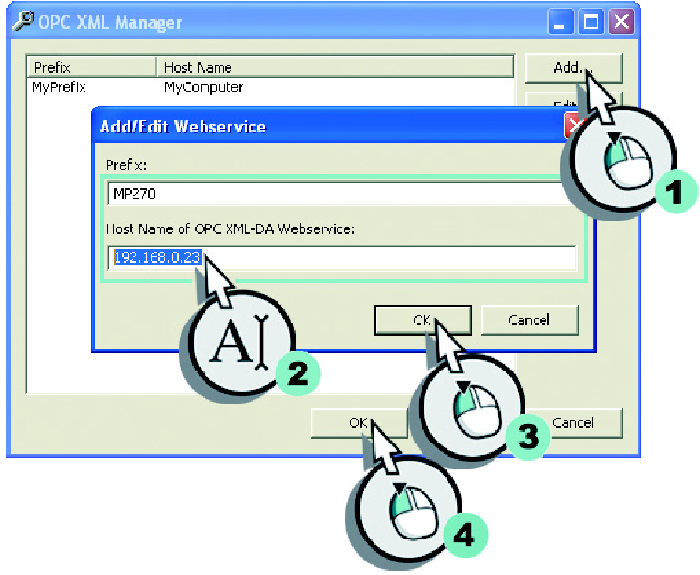
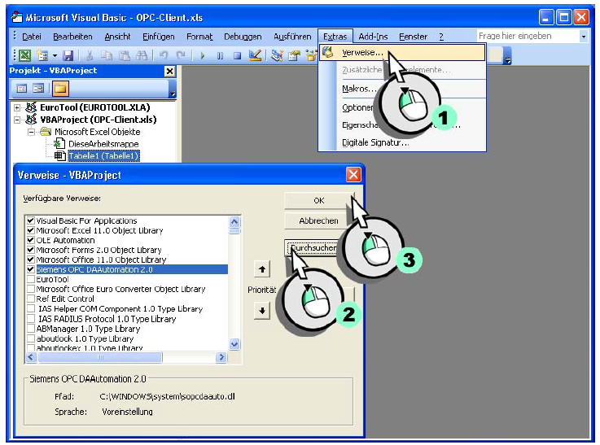
INGENIERÍA ELECTRÓNICA EN
AUTOMATIZACIÓN Y CONTROL
Configuración de la PC como cliente OPC

Slide 60
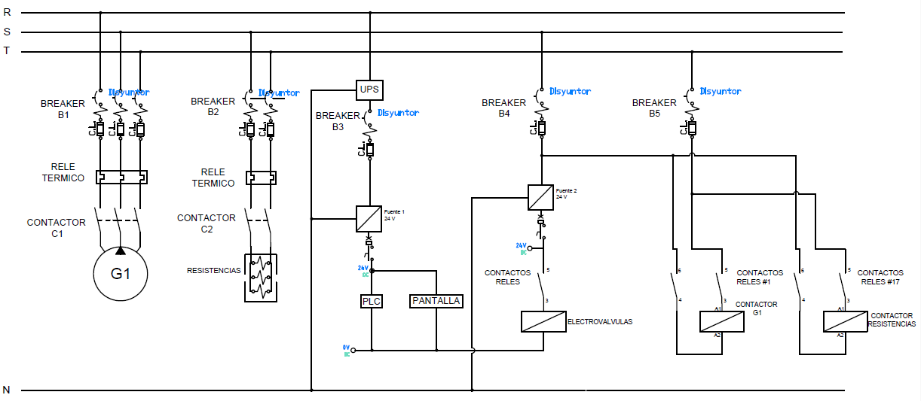
INGENIERÍA ELECTRÓNICA EN
AUTOMATIZACIÓN Y CONTROL
IMPLEMENTACIÓN

Slide 61
INGENIERÍA ELECTRÓNICA EN
AUTOMATIZACIÓN Y CONTROL
SELECCIÓN DE COMPONENTES

Slide 62
INGENIERÍA ELECTRÓNICA EN
AUTOMATIZACIÓN Y CONTROL
PLC SIEMENS S7-300
Características | Requerimientos del Proyecto | PLC SIEMENS S7-300
Número de entradas Digitales | 27 | 16
Número de salidas Digitales | 22 | 16
Número de entradas Analógicas | 3 | N/D
Número de salidas Analógicas | 1 | N/D
Voltaje de Alimentación | 24 VDC | 20.4 a 28.8 VDC
Voltaje para Entradas | 24 VDC | 24 VDC ^{+10%} / _{-15%}
Corriente para Entradas | 2 mA. | 2 mA.
Módulos de Expansión | 4 | 8
Comunicación con PC | Industrial Ethernet | MPI/Serial

Slide 63
INGENIERÍA ELECTRÓNICA EN
AUTOMATIZACIÓN Y CONTROL
CP-343-1 LEAN
Características | CP-343_1 LEAN
Velocidad de Transmisión | 10Mbits/s y 100Mbits/s
Conexión Industrial Ethernet | RJ-45
Voltaje de Alimentación | +5VDC(±5%) y +24VDC(±5%)
Consumo de Corriente | 70mA.

Slide 64
INGENIERÍA ELECTRÓNICA EN
AUTOMATIZACIÓN Y CONTROL
MÓDULOS DE E/S DIGITALES
Características | Entradas SM-321 | Salidas SM-322
Número | 32 | 32
Tensión de Entrada | +24VDC | +24VDC
Consumo de Corriente | 15mA | 110mA
Disipación | 6.5Watts | 5Watts
Tensión a la Salida | N/D | 24VDC

Slide 65
INGENIERÍA ELECTRÓNICA EN
AUTOMATIZACIÓN Y CONTROL
MÓDULOS DE ENTRADAS ANALÓGICAS
Características | Entradas SM-331
Cantidad de Entradas | 8
Tensión nominal de Carga | +24VDC
Tensión de Entrada Permitida | Max 20V
Intensidad de Entrada Admisible | Max 40mA
Conexión de Sensores | Para Intensidad: 2 y 4 Hilos. Para Resistencia: 2, 3 y 4 conductores
Longitud de cable | Max 200mtrs
Consumo | Max 200mA

Slide 66
INGENIERÍA ELECTRÓNICA EN
AUTOMATIZACIÓN Y CONTROL
MÓDULOS DE SALIDAS ANALÓGICAS
Características | Entradas SM-332
Cantidad de Salidas | 4
Tensión nominal de Carga | +24VDC
Márgenes de Salida | Para Intensidad: 4 a 20mA, ±20mA y 0 a 20mA Para Tensión: 0 a 10V, ±10V y 1 a 5V
Resolución | 12Bits
Longitud de cable | Max 200mtrs
Consumo | Max 240mA

Slide 67
INGENIERÍA ELECTRÓNICA EN
AUTOMATIZACIÓN Y CONTROL
PANTALLA TÁCTIL MP277
Características | MP277
Tensión de Alimentación | 24VDC
Memoria | Flash/RAM 128MB
Pantalla | 10pulgadas
Resolución | 640 x 480 píxeles
Sistema Operativo | Windows CE
Interfaces | 1 x RS422 1 x RS485 1 x Ethernet

Slide 68
INGENIERÍA ELECTRÓNICA EN
AUTOMATIZACIÓN Y CONTROL
Transmisor TMT 121
Características | TMT 121
Entrada para termómetro de resistencia (RTD) | Pt 50/100/500/1000
Entrada para termopar (TC) | B, C, D, E, R, S, J, K, L, N, T, U
EntradaΩ | 10 a 2000Ω
Entrada mV | -10 a 100mV
Salida | 4-20 mA

Slide 69
INGENIERÍA ELECTRÓNICA EN
AUTOMATIZACIÓN Y CONTROL
Fuente de alimentación SIEMENS
Características | LOGO!Power
Tensión de Entrada | 100 a 240 VAC
Tensión de salida | 24 VDC
Corriente de salida | 2.5 A
Potencia de salida Max. | 70 W
Temperaturas de funcionamiento | -20°C a 55°C

Slide 70
INGENIERÍA ELECTRÓNICA EN
AUTOMATIZACIÓN Y CONTROL
Transductor de Presión
Características | TP
Rango de medición (seleccionable) entrada | 4-20 mA 0-20 mA 1-5 V
Salida | 3-15 PSI 2-18 PSI 6-20 PSI 20-100 KPA
Tensión de Alimentación | 24 VDC
Temperatura operativa | +10 ...+250 ºC
Medio | -aire y gases no agresivos

Slide 71
INGENIERÍA ELECTRÓNICA EN
AUTOMATIZACIÓN Y CONTROL
IMPLEMENTACIÓN

Slide 72
INGENIERÍA ELECTRÓNICA EN
AUTOMATIZACIÓN Y CONTROL
DIAGRAMAS PLC

Slide 73
INGENIERÍA ELECTRÓNICA EN
AUTOMATIZACIÓN Y CONTROL
Cableado del sistema
Uso del cable y condiciones de instalación
Corriente máxima que circulará por el conductor
Caída de tensión máxima admisible
Tensión de servicio

Slide 74
INGENIERÍA ELECTRÓNICA EN
AUTOMATIZACIÓN Y CONTROL
Cálculo de conductores
CAÍDA DE TENSIÓN
CAPACIDAD DE CORRIENTE

Slide 75
INGENIERÍA ELECTRÓNICA EN
AUTOMATIZACIÓN Y CONTROL
Cálculo de conductores
Circuitos | Cálculo del conductor por caída de tensión | Cálculo del conductor por corriente
PLC y sus módulos | 19 | 20
Relés, Electroválvulas | 18 | 16
Fuentes y Alarma Acústica | 21 | 22
Potencia (Bomba de Agua) | 14 | 14

Slide 76
INGENIERÍA ELECTRÓNICA EN
AUTOMATIZACIÓN Y CONTROL
Conductores

Slide 77
INGENIERÍA ELECTRÓNICA EN
AUTOMATIZACIÓN Y CONTROL
NORMAS NEC UTILIZADAS

Slide 78
INGENIERÍA ELECTRÓNICA EN
AUTOMATIZACIÓN Y CONTROL
IMPLEMENTACIÓN DE LA RED DE COMUNICACIÓN

Slide 79
INGENIERÍA ELECTRÓNICA EN
AUTOMATIZACIÓN Y CONTROL
SISTEMA IMPLEMENTADO Y FUNCIONANDO

Slide 80
INGENIERÍA ELECTRÓNICA EN
AUTOMATIZACIÓN Y CONTROL
REGLAS DE SINTONIZACIÓN DE ZIEGLER-NICHOLS
Método de Oscilación Sostenida
Ti = ∞ y Td = 0
Se incrementa Kp de 0 a un valor crítico Kc, en donde la salida exhiba oscilaciones sostenidas
La ganancia crítica Kc, y el periodo Pcr correspondiente se determinan experimentalmente

Slide 81
INGENIERÍA ELECTRÓNICA EN
AUTOMATIZACIÓN Y CONTROL
Regla de sintonización de Ziegler-Nichols
Tipo de controlador | Kp | Ti | Td
P | 0.5Kcr |  | 0
PI | 0.45Kcr | 1/1.2 Pcr | 0
PID | 0.6Kcr | 0.5Pcr | 0.125Pcr

Slide 82
INGENIERÍA ELECTRÓNICA EN
AUTOMATIZACIÓN Y CONTROL
Sintonía de los parámetros PID

Slide 83
INGENIERÍA ELECTRÓNICA EN
AUTOMATIZACIÓN Y CONTROL
Sintonía de los parámetros PID

Slide 84
INGENIERÍA ELECTRÓNICA EN
AUTOMATIZACIÓN Y CONTROL
VALORES PARÁMETROS PID
Kcr= 15
Pcr= 800ms
Tipo de controlador | Kp | Ti | Td
P | 0.5Kcr |  | 0
PI | 0.45Kcr | 1/1.2 Pcr | 0
PID | 0.6Kcr | 0.5Pcr | 0.125Pcr
Tipo de controlador | Kp | Ti | Td
P | 7.5 |  | 0
PI | 6.75 | 667 | 0
PID | 9 | 400 | 100

Slide 85
INGENIERÍA ELECTRÓNICA EN
AUTOMATIZACIÓN Y CONTROL
EFECTO DEL REGULADOR PROPORCIONAL (P)

Slide 86
INGENIERÍA ELECTRÓNICA EN
AUTOMATIZACIÓN Y CONTROL
EFECTO DEL REGULADOR PROPORCIONAL INTEGRAL (PI)

Slide 87
INGENIERÍA ELECTRÓNICA EN
AUTOMATIZACIÓN Y CONTROL
EFECTO DEL REGULADOR PROPORCIONAL INTEGRAL DERIVATIVO (PID)

Slide 88
INGENIERÍA ELECTRÓNICA EN
AUTOMATIZACIÓN Y CONTROL
RESULTADOS

Slide 89
INGENIERÍA ELECTRÓNICA EN
AUTOMATIZACIÓN Y CONTROL
RESULTADOS

Slide 90
INGENIERÍA ELECTRÓNICA EN
AUTOMATIZACIÓN Y CONTROL
RESULTADOS

Slide 91
INGENIERÍA ELECTRÓNICA EN
AUTOMATIZACIÓN Y CONTROL
RESULTADOS DE CALIBRACIÓN DE SENSORES
Prueba | Resultado Esperado | Resultado Obtenido
Calibración del Sensor de temperatura PT100 a la temperatura ambiente | Lectura de un termómetro 23 ºC | Lectura PT100 después del escalamiento 22.97 ºC
Calibración del Sensor de temperatura PT100 a la temperatura del cuerpo humano | Lectura de un termómetro 31 ºC | Lectura PT100 después del escalamiento 30.9 ºC
Calibración del Sensor de Presión a la presión de la línea de aire de LIFE | Lectura de un manómetro 1 bar | Lectura sensor de presión después del escalamiento 0.99 bares
Calibración del Sensor de Presión a la presión de la línea de aire de LIFE | Lectura de un manómetro 3 bares | Lectura sensor de presión después del escalamiento 2.97 bares

Slide 92
INGENIERÍA ELECTRÓNICA EN
AUTOMATIZACIÓN Y CONTROL
RESULTADOS
Es necesario realizar siempre pruebas que permitan garantizar la fiabilidad del sistema, para esto se realizó una comparación entre datos esperados y obtenidos por el sistema de Generación de Reportes.
Hora | Valor esperado medido por el sensor de presión PT1 | Valor obtenido en el reporte de MS Excel
17/07/2012 13:08:24 | 1.57 Bares | 1.57 Bares
17/07/2012 13:09:17 | 2.95 Bares | 2.95 Bares
17/07/2012 13:11:47 | 2.71 Bares | 2.71 Bares
Hora | Valor esperado medido por el sensor de temperatura PT100 | Valor obtenido en el reporte de MS Excel vía OPC
03/08/2012 10:25:12 | 21.17 ºC | 21.17 ºC
03/08/2012 10:27:57 | 20.61 ºC | 20.61 ºC
03/08/2012 10:29:04 | 30.01 ºC | 30.01 ºC

Slide 93
INGENIERÍA ELECTRÓNICA EN
AUTOMATIZACIÓN Y CONTROL
RESULTADOS DEL CONTROLADOR PID
Set Point (Bars) | Valor obtenido | Valor esperado | Kp | Ti | Td
2.5 | 2.497 | 2.5 | 9 | 400 | 100
2 | 2.03 | 2 | 9 | 400 | 100
1.5 | 1.53 | 1.5 | 9 | 400 | 100
1 | 1.001 | 1 | 9 | 400 | 100

Slide 94
INGENIERÍA ELECTRÓNICA EN
AUTOMATIZACIÓN Y CONTROL
RESULTADOS DE PRODUCCIÓN
 | Resultados Esperados | Resultados Obtenidos
Agua destilada | 2000 lt/h | 1985.67 lt/h
Temperatura de agua destilada | 80ºC | 78.97ºC
Calidad de agua | < 1.3 uS/ | 0.945 uS/

Slide 95
INGENIERÍA ELECTRÓNICA EN
AUTOMATIZACIÓN Y CONTROL
ANÁLISIS COSTO-BENEFICIO

Slide 96
INGENIERÍA ELECTRÓNICA EN
AUTOMATIZACIÓN Y CONTROL
CONCLUSIONES
El programa de control para el Controlador Lógico Programable SIEMENS permitió la automatización de todos los estados del proceso obteniendo resultados óptimos y precisos en la producción de agua de tipo inyectable.
Para diseña el controlador PID se utilizó bloques de funciones propias del programa del PLC SIEMENS, por esta razón se procedió a realizar una correcta programación y parametrización de la función FB41 que corresponde al bloque PID del autómata

Slide 97
INGENIERÍA ELECTRÓNICA EN
AUTOMATIZACIÓN Y CONTROL
CONCLUSIONES
Se diseñó una interfaz gráfica sencilla y fácil de entender en una pantalla táctil empleando herramientas de software compatibles que facilita la supervisión, visualización, monitoreo en tiempo real y control de operación de los equipos del proceso de destilación de agua.
Gracias a la adquisición de los datos en tiempo real los mensajes de alarmas permiten realizar una detección óptima y una alerta inmediata de fallas con la posibilidad de registrarlos en un histórico para posterior análisis.
A través de la creación de reportes en hojas de cálculo en Excel y la base de datos se facilitó el análisis de los valores registrados de las variables del proceso, además resultaron herramientas muy importantes para los operadores ya que permiten incrementar los niveles de producción.

Slide 98
INGENIERÍA ELECTRÓNICA EN
AUTOMATIZACIÓN Y CONTROL
GRACIAS

